Slide 1
Financovanie MAS na Slovensku
Kritické faktory úspechu MAS

Slide 2
Ciele prezentácie
Otvoriť otázku financovania
Otvoriť otázku posudzovania úspešnosti MAS
Otvoriť otázku metodiky komparácie MAS
Odkaz, podnety a otázky do diskusie!

Slide 3
Čo znamená úspešná MAS?
Zvládnutie administratívnych a legislatívnych procesov?
Dosiahnutie stanovených indikátorov ?
Vyčerpanie pridelených finančných prostriedkov na
implementáciu ISRÚ?
Vyčerpanie pridelených finančných prostriedkov na Chod
MAS?
Zrealizovanie naplánovaného počtu projektov spolupráce?
Zvládnutie systému finančného plánovania,
rozpočtovania, nastaveného systému financovania,
spolufinancovania a cash-flow?

Slide 4
Uhol pohľadu na úspešnosť MAS
Z pohľadu RO MP SR a PPA
rešpektovanie zmluvných podmienok a usmernení pre administráciu osi 4 – Prístup LEADER v znení dodatkov
Z pohľadu EK
zvládnutie kľúčových oblastí fungujúceho partnerstva a financovania ISRÚ a procesov s tým spojených, ktoré vieme vyhodnotiť u všetkých MAS pri rešpektovaní princípov prístupu Leader.
Smernica 1698/2005
Z pohľadu MAS
získanie Štatútu a finančných prostriedkov na realizáciu ISRÚ

Slide 5
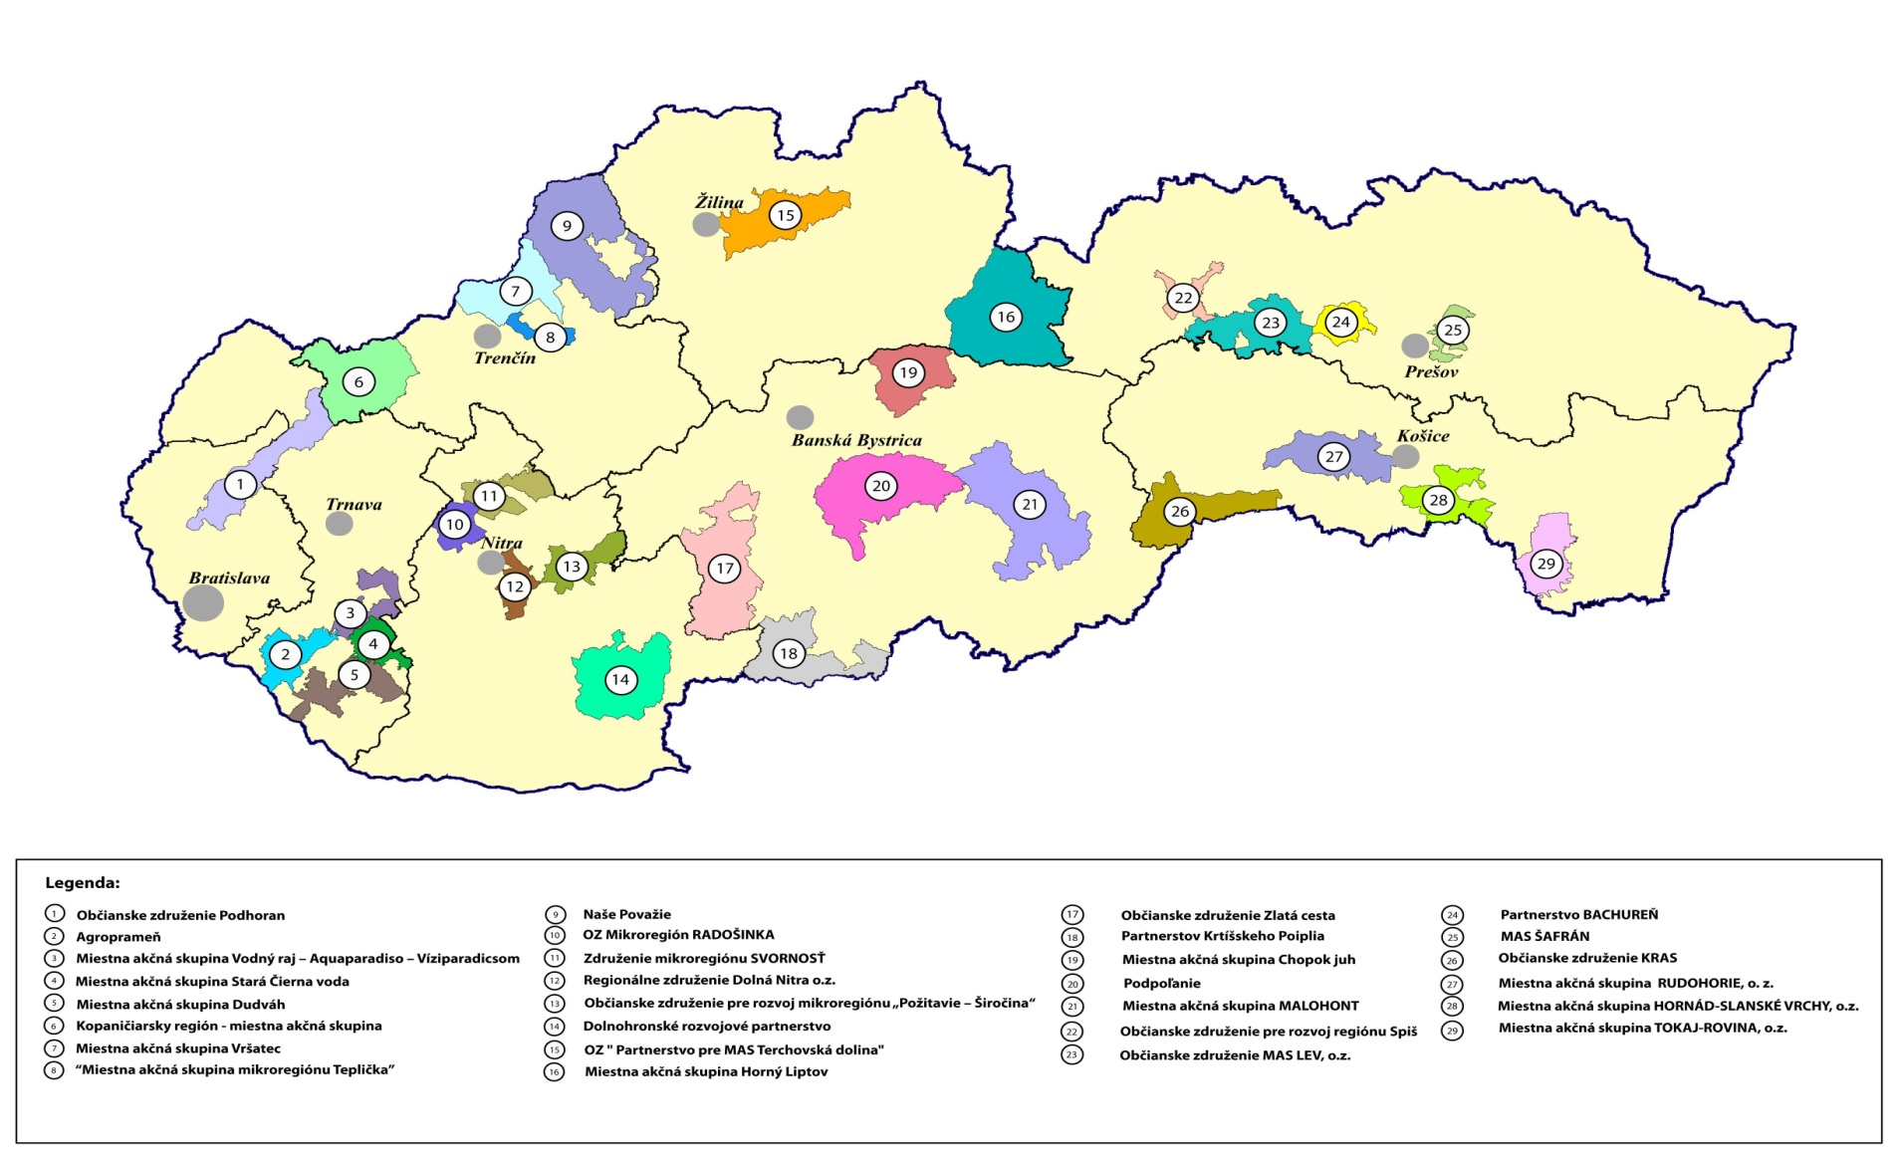
Mapa podporených MAS na Slovensku zdroj: www.nsrv.sk

Slide 6
Výber MAS cez tzv. objektívne kritéria
Výberová komisia prihliadala pri udelení podpory na rovnomerné regionálne rozloženie miestnych akčných skupín podľa krajov
Na úrovni NUTS II táto rovnomernosť podporených území už nie je zabezpečená

Slide 7
Dve roviny úspešnej MAS
1. Indikátory, ktoré chce každá MAS dosiahnuť:
naplnenie povinných monitorovacích a hodnotiacich ukazovateľov
naplnenie dobrovoľne stanovených indikátorov (Nie sú v MAS porovnateľné)
NAPLNENIE STANOVENÉHO STRATEGICKÉHO A DOSIAHNUTIE ŠPECIFICKÝCH CIEĽOV
2. Schopnosti a zručnosti manažmentu MAS implementovať ISRÚ (Nie sú merateľné)
JE VÔBEC MOŽNÁ KOMPARÁCIA MAS?

Slide 8
Procesy a faktory pre úspešnú implementáciu
Integrovanej stratégie rozvoja územia
Subjekty MAS
Externé faktory
Zhora nadol
Interné faktory
Zdola nahor
Manažment MAS
Partnerstvo
Financovanie
Riadenie
MP SR a PPA

Slide 9
Sledované faktory
DPH ako neoprávnený náklad
Absorpčná schopnosť územia
Výška povinnej finančnej spoluúčasti
Spoločný účet PPP
Výška úrokovej sadzby
Finančná zainteresovanosť partnerov
Skúsenosti a história spolupráce partnerov
Vzťahy medzi partnermi
Existencia koordinátora,
vedúcich tímov
Spoločné ciele, integrácia predstáv zúčastnených
Počet partnerov a ich vyváženosť 50 : 50
Oblasť financovania
Oblasť partnerstva

Slide 10
Sledované procesy Záväznosť či Improvizácia???
Nastavenie finančných alokácií v prospech cieľov
Rozpočtovanie
Monitorovanie a hodnotenie ŽoNFP
Schopnosť zabezpečiť dodatočné zdroje
Rešpektovanie legislatívy pri VO
Plnenie termínov a časových harmonogramov
Komunikácia
Koordinácia procesov
Plnenie termínov a časových harmonogramov
Komunikácia
Koordinácia procesov
Kontrola procesov
Flexibilita pri usmerňovaní
Administrácia procesov
Systém finančného riadenia
Procesy uplatňované MAS
Procesy uplatňované RO MP SR a PPA

Slide 11
Signifikantné faktory úspešných MAS (podľa MAS)
Oblasť Partnerstva
pôsobenie koordinátora, alebo vedúcich tímov, či tútorov
integrácia predstáv zúčastnených pri zadefinovaní spoločných cieľov
Oblasť Financovania
absorpčná schopnosť územia
finančná zainteresovanosť partnerov
finančná spoluúčasť

Slide 12
Procesy signifikantné pre úspešnosť MAS
komunikácia medzi MAS na jednej strane a RO MP SR a PPA na strane druhej
procesy rozpočtovania a schopnosť získania dodatočných zdrojov
koordinácia procesov
plnenie termínov a časových harmonogramov
ČASOVÝ SKLZ PRI SCHVAĽOVANÍ ŽoP NA ÚROVNI PPA (dnes)
Zálohový systém 1 mesiac
Refundačný systém 1 mesiac
ČASOVÝ SKLZ PRI SCHVAĽOVANÍ PROJEKTOV NA ÚROVNI PPA
výzva -118 pracovných dní
výzva stále v riešení - 100 dní

Slide 13
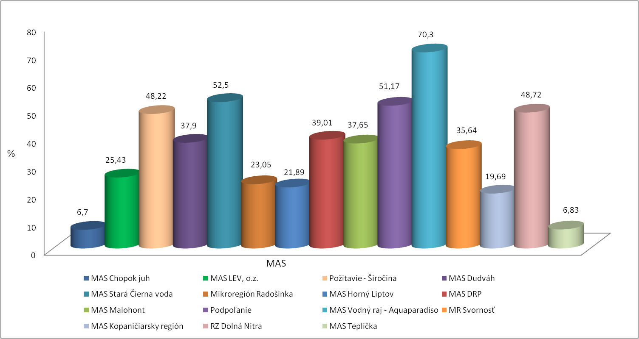
Prijaté žiadosti o NFP podľa opatrení v MAS obdobie od 27. 11. 2009 do 31. 8. 2010
Podiel na celkovej alokácii ISRÚ

Slide 14
Finančný úspech MAS so štatútom
Implementácia ISRÚ max. čiastka pre 1 MAS
2 086 684 €
Chod MAS max. čiastka pre 1 MAS: 417 335 €
Projekty spolupráce (v maximálnom počte 4)
Hodnota jedného projektu 40 000 €
Celková možná maximálna podpora 1 MAS 2 664 019 €
MAJÚ ÚZEMIA TAKÚTO ABSORPČNÚ SCHOPNOSŤ A SILU PREFINANCOVAŤ A SPOLUFINANCOVAŤ?
SÚ MAS SCHOPNÉ USTÁŤ SVOJE CASH-FLOW?

Slide 15
Cash-flow v systéme financovania chodu MAS
ČAS SÚ SKUTOČNE PENIAZE!
PPA
Záloha/
refundácia
Platba
účet MAS
ŽoP
členské
spolufinancovanie
úver
výpomoc z iných zdrojov
FINANČNÉ PLÁNOVANIE A NÁSLEDNÉ PLNENIE TERMÍNOV SÚ PRI FINANČNÝCH TOKOCH MIMORIADNE DÔLEŽITÉ

Slide 16
CASH - FLOW Opatrenie 4.3 Chod MAS
1. Zálohový systém financovania?
Záloha predstavuje 20 % z oprávnených výdavkov schválených na implementáciu ISRÚ max. 83 467 €
2. Refundačný systém financovania?
Kumulácia finančných zdrojov na účet min. vo výške zálohy, resp. 1/5 schválených zdrojov na dané opatrenie
Požiadavka ručenia
Potreba získať dodatočné zdroje

Slide 17
Rovnaké peniaze nerovnakým územiam
Vyššia početnosť obcí
= vyššie nároky na obslužnosť územia
= vyšší počet konzultácií
= vyšší počet výjazdov v území
= vyššie náklady na prevádzkovú réžiu
= vyššia požiadavka na personálne kapacity
= nižšie možnosti pre rozvoj obcí
RIEŠENIE? Nie 20 % limit z výdavkov na ISRÚ
Možno limit podľa počtu obyvateľov
ÁNO limit podľa počtu obcí

Slide 18
CASH - FLOW Opatrenie 4.1 Implementácia stratégie ISRÚ
KP: Verejný sektor – Opatrenia 3.4.1 a 3.4.2
možnosť výberu systému financovania
možnosť odhadnúť svoju finančnú silu, či kapacitu pre realizáciu projektov
väčšie možnosti získať úver na krytie časového nesúladu
DPH – SKRYTÉ SPOLUFINANCOVANIE
Diskriminačný faktor malých obcí!
RIEŠENIE: Usmernenie MP, ŽP a RR SR o úhrade DPH
Napriek tomu: časová diskriminácia a finančná viazanosť rozpočtu obce do obdobia celkového ukončenia projektu

Slide 19
CASH - FLOW Opatrenie 4.1 Implementácia stratégie ISRÚ
KP: Súkromný sektor - Opatrenie 3.1
- Opatrenie 3.2 A
Výlučne refundačný systém financovania
Relatívna možnosť získať finančné prostriedky cestou úverov
Obmedzenia vecného charakteru :
Cieľová skupina i aktivity, ktoré je možné podporiť
Partnerstvo??? – výlučne individuálne projekty!
Skutočné požiadavky územia nie je možné cez os 4 uplatniť!
JE CESTOVNÝ RUCH IBA O NÍZKOKAPACITNOM UBYTOVANÍ A PODNIKATEĽOCH, KTORÍ HO POSKYTUJÚ???

Slide 20
VEĽKÉ ČI MALÉ PROJEKTY?
Je prirodzené, že subjekty, ktoré do systému vkladajú chcú požívať i výhody programu!!!!
Územia s menším počtom obcí si môžu dovoliť i väčšie projekty
Územia s veľkým počtom obcí túto možnosť strácajú
Finančná zainteresovanosť partnerov
Výška povinnej finančnej spoluúčasti
3,67 projektov /1obec/1MAS

Slide 21
CASH - FLOW Opatrenie 4.1 Implementácia stratégie ISRÚ
KP: Súkromný sektor – Opatrenie 3.3 (vzdelávacie inštitúcie)
- Opatrenie 3.2B
(združenie podnikateľských subjektov pôsobiacich v CR)
!Riziko úspešnej implementácie!
Nemožnosť zapojiť prirodzené vzniknuté organizácie vo forme MR!
Systém refundačný = systém likvidačný ☺
Je ešte priestor na solidaritu obcí?

Slide 22
Niektoré vybrané štatistiky
Priemerná hodnota finančných prostriedkov na jeden projekt dosahuje 38 767 €.
Finančná/investičná hodnota jedného projektu sa u MAS pohybuje v intervale
od18 969 € do 99 365 €
Najmenej početná MAS podľa obcí: 521 671 €
Najpočetnejšia MAS podľa obcí: 53 450 €
len 10,25 % z možností na rozvoj obcí

Slide 23
Niektoré vybrané štatistiky
Nákladovosť na vytvorenie jedného pracovného miesta sa pohybuje v intervale
od 9 958,20 € do 263 444,00 €
Vzdelávanie - priemerná hodnota sa pohybuje v intervale
od 250 €/1 účastníka do 1000 €/1účastníka
Niektoré MAS 1000 €/1 školiaci deň
bez ohľadu na počet účastníkov
EFEKTÍVNOSŤ VYNAKLADANIA FINANČNÝCH ZDROJOV ????

Slide 24
Sú dôležité princípy Leader v procese samotnej implementácie?
V mnohých MAS absentujú a dostávajú sa do úzadia v prospech administrácie a byrokracie
Vecné a obsahové nastavenie osi 4 na Slovensku obmedzuje partnerstvo v projektoch konečných príjemcov
Inovatívnosť ustupuje praktickým investíciám
Vlastná práca – takmer nemožné ju do projektov komponovať – nešetríme čas a peniaze – podporujeme dodávateľské subjekty
na udržanie pozitívnych partnerských väzieb medzi členmi MAS aj smerom k externému prostrediu neostáva veľa síl

Slide 25
Závery
Odporúčania pre MAS?
Odporúčania pre KP?
Odporúčania pre PPA?
Odporúčania pre RO MP SR?
Fakty, čísla, argumenty , analýzy, ako i mnohé odborné názory sú zozbierané!
Komunikácia je však priestor na hľadanie odpovedí a sebareflexiu!

Slide 26
ĎAKUJEM ZA POZORNOSŤ!
Existuje know-how úspešných MAS?
Za pozornosť ďakuje a na komunikáciu sa teší
Ing. Andrea Hradiská
štatutárny zástupca MAS LEV, o.z.
Miestna akčná skupina MAS LEV, o.z.
Námestie Majstra Pavla 28
054 01 Levoča
Tel.: 053/451 46 99 066
Mobil: 0903 449 327
E-mail: hradiska@maslev.sk
www.maslev.sk

